Slide 1
1 AC
5
Chapitre 1
La Terre en tant que système
Tâche 4
Déterminer le type d’une roche en se basant sur ses caractéristiques.

Slide 4



Slide 5

Chapitre 2 : La Terre en tant que système
Séquence 2: La lithosphère, une composante de la Terre
Tâche 3
Décrire les caractéristiques des différentes couches de la Terre
Tâche 4
Déterminer le type d’une roche en se basant sur ses caractéristiques

Slide 6
La tâche à réussir pendant la séance :
Déterminer le type d’une roche en se basant sur ses caractéristiques.
Tâche à réussir
Roches sédimentaires
Roches métamorphiques
Roches magmatiques
Fossiles
Foliation
Dureté
Notions clés
Stratégies et outils didactiques
Les stratégies enseignées pendant le modelage et pratiques pendant la séance sont :
Déterminer les caractéristiques de la roche étudiée.
Déduire le type de la roche étudiée.
Les outils
Des images des exemples de roches, tableau de critères.
Des échantillons de roches, un morceau de verre ou un clou, la loupe.
Carte lexicale, Fiche technique.
Eléments de feedback
Pendant le feedback, attirer l’attention des élèves sur les erreurs fréquentes :
Confondre les strates (couches sédimentaires) avec la foliation des roches métamorphiques.
Confondre "dur" (raye le verre) et "solide" (résistant aux chocs). Un élève peut penser qu'une roche est sédimentaire simplement parce qu'elle s'effrite facilement à la main.

Slide 7
Le feedback ne doit pas être un jugement sur l’élève ni sur ses capacités
Le feedback est une opportunité d’apprentissage pour les élèves en exploitant des erreurs ou de bonnes réponses
Le feedback permet aux élèves d’être conscients des critères de réussite d’une tâche
Le feedback encourage les élèves à identifier les erreurs à ne pas reproduire, ou alors les bonnes pratiques à renforcer
Demander aux élèves de justifier leurs réponses et de verbaliser leur raisonnement
Donner des feedbacks aux élèves de manière instantanée à chaque fois que l’occasion se présente (ne pas laisser passer des erreurs)
Donner un feedback spécifique, détaillé et objectif aux élèves:
  « Voici pourquoi c’est une bonne réponse »; « Voici ce que tu as bien fait … »
  « Voici pourquoi c’est une réponse incomplète. Voici l’erreur »
Ne pas donner de feedback ou donner du feedback de manière occasionnelle seulement
Donner un feedback générique sans préciser pourquoi: « Bien »; « C’est faux » ; « Excellent »
Porter un jugement de valeur sur l’élève: « Tu es intelligent »; « Tu es paresseux »; …
S’adresser uniquement à l’élève concerné
« Banque des pratiques pédagogiques efficaces »

Slide 8
10 min
10 min
05 min
10 min
10 min
05 min

Slide 9
10 min

Slide 10

Bonjour! Prêts pour démarrer notre séance? Allons-y!

Slide 11
2 min

Slide 12



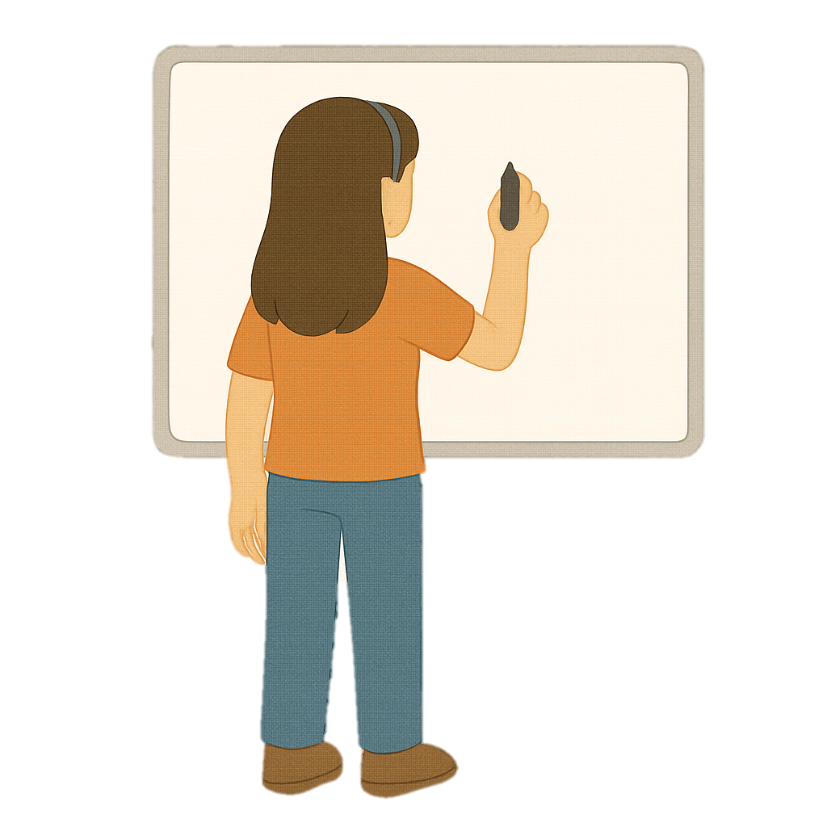
Qui peut me rappeler la signification de ces icônes?
Demander à 3 élèves au hasard

Slide 13

Très bien.
Je travaille en binômes
Je passe au tableau

Slide 14
00 min

Slide 15
4 min

Slide 16

Commençons par rappeler quelques notions. Répondez à la première question.
Inviter les élèves à passer au tableau, puis lancer un débat entre eux pour qu’ils justifient leurs réponses.
1. Reliez avec une flèche.
Elément
Caractéristique
Noyau terrestre
a
1
Profondeur d'environ 10 km et densité d'environ 3
Croûte continentale
b
2
Couche la plus profonde avec une densité de 12.
Croûte océanique
c
3
Couche superficielle pouvant atteindre 70 à 80 km d'épaisseur.

Slide 17
Parfait !
Inviter les élèves à passer au tableau, puis lancer un débat entre eux pour qu’ils justifient leurs réponses.
Element
Caracteristique
Noyau terrestre
a
1
Profondeur d'environ 10 km et densité d'environ 3
Croûte continentale
b
2
Couche la plus profonde avec une densité de 12.
Croûte océanique
c
3
Couche superficielle pouvant atteindre 70 à 80 km d'épaisseur.

Slide 18
Répondez à la deuxième question.
Inviter les élèves à passer au tableau, puis lancer un débat entre eux pour qu’ils justifient leurs réponses.
2. Choisissez la bonne réponse.
À volume égal, une roche plus lourde qu'une autre possède une densité plus élevée.
Vrai
Faux

Slide 19
Parfait !
À volume égal, une roche plus lourde qu'une autre possède une densité plus élevée.
Vrai
Faux

Slide 20
Répondez à la troisième question.
Inviter les élèves à passer au tableau, puis lancer un débat entre eux pour qu’ils justifient leurs réponses.
3. Choisissez la bonne réponse.
La croûte océanique est beaucoup plus épaisse que la croûte continentale.
Vrai
Faux

Slide 21
Parfait!
La croûte océanique est beaucoup plus épaisse que la croûte continentale.
Vrai
Faux

Slide 22
Répondez à la quatrième question.
Inviter les élèves à passer au tableau, puis lancer un débat entre eux pour qu’ils justifient leurs réponses.
4. Choisissez la bonne réponse.
La lithosphère est la couche rigide superficielle de la Terre composée de :
a
Croûte + manteau inférieur
b
Croûte + manteau supérieur
c
Noyau + manteau supérieur

Slide 23
Parfait!
La lithosphère est la couche rigide superficielle de la Terre composée de :
a
Croûte + manteau inférieur
b
Croûte + manteau supérieur
c
Noyau + manteau supérieur

Slide 24
Répondez à la dernière question.
Inviter les élèves à passer au tableau, puis lancer un débat entre eux pour qu’ils justifient leurs réponses.
5. Citez les types de roches présents dans la nature.
• …………………………….…………………………….
• …………………………….…………………………….
• …………………………….…………………………….

Slide 25
Il existe dans la nature trois grands types de roches qui sont:
Types de roches présents dans la nature.
• …………………………….…………………………….
• …………………………….…………………………….
• …………………………….…………………………….
Les roches magmatiques الصخور الصهارية
Les roches métamorphiques الصخور المتحولة
Les roches sédimentaires الصخور الرسوبية

Slide 26
2 min

Slide 27
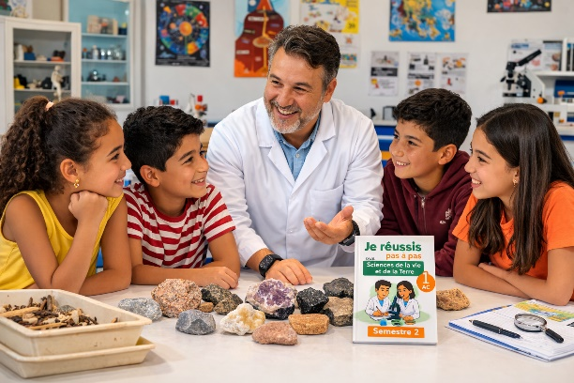
Lire le dialogue.
Accepter toutes les réponses des élèves pour faire émerger leurs représentations initiales.
Nous avons devant nous plusieurs types de roches.
Comment peut-on reconnaître leurs types ?
Nous allons faire un TP pour les identifier.

Slide 28
2 min

Slide 29
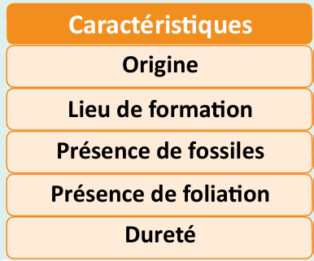
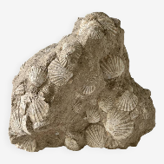
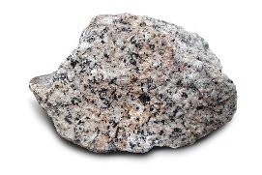
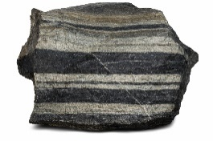
À la fin de cette séance, vous serez capables de :
Déterminer le type d’une roche en se basant sur ses caractéristiques.
Terre
Mars

Slide 30
Type d’une roche
Terre
Mars

Slide 31
10 min

Slide 32
5 min

Slide 33
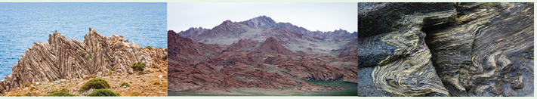
Nous allons d’abord revoir les différents types de roches.
Les différents types de roches
Types de roches dans la nature
Roche sédimentaire
Roche magmatique
Roche Métamorphique

Slide 34
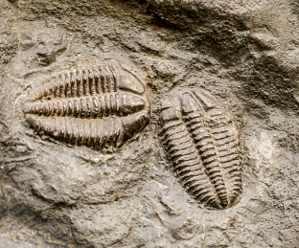
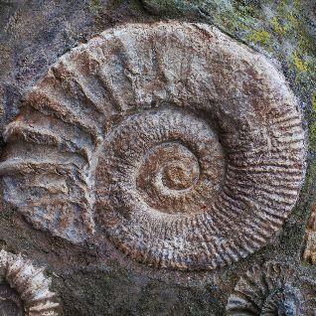
Première caractéristique des roches: la présence des fossiles.
Insistez sur le fait que la présence de fossiles est l'indice "roi" pour le groupe sédimentaire.
Présence des fossiles
Exemples de fossiles
Fossile مستحاثة : est le reste ou la trace d’un être vivant ancien conservé dans une roche sédimentaire.
Trilobite
Ammonite

Slide 35
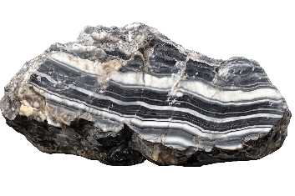
Deuxièment :
NB: Je regarde si la roche se sépare en feuillets brillants ou si ce sont juste des couches de couleurs différentes.
Présence de foliation
Foliation = est une organisation en couches ou en feuillets parallèles visible dans certaines roches métamorphiques.
Foliation

Slide 36
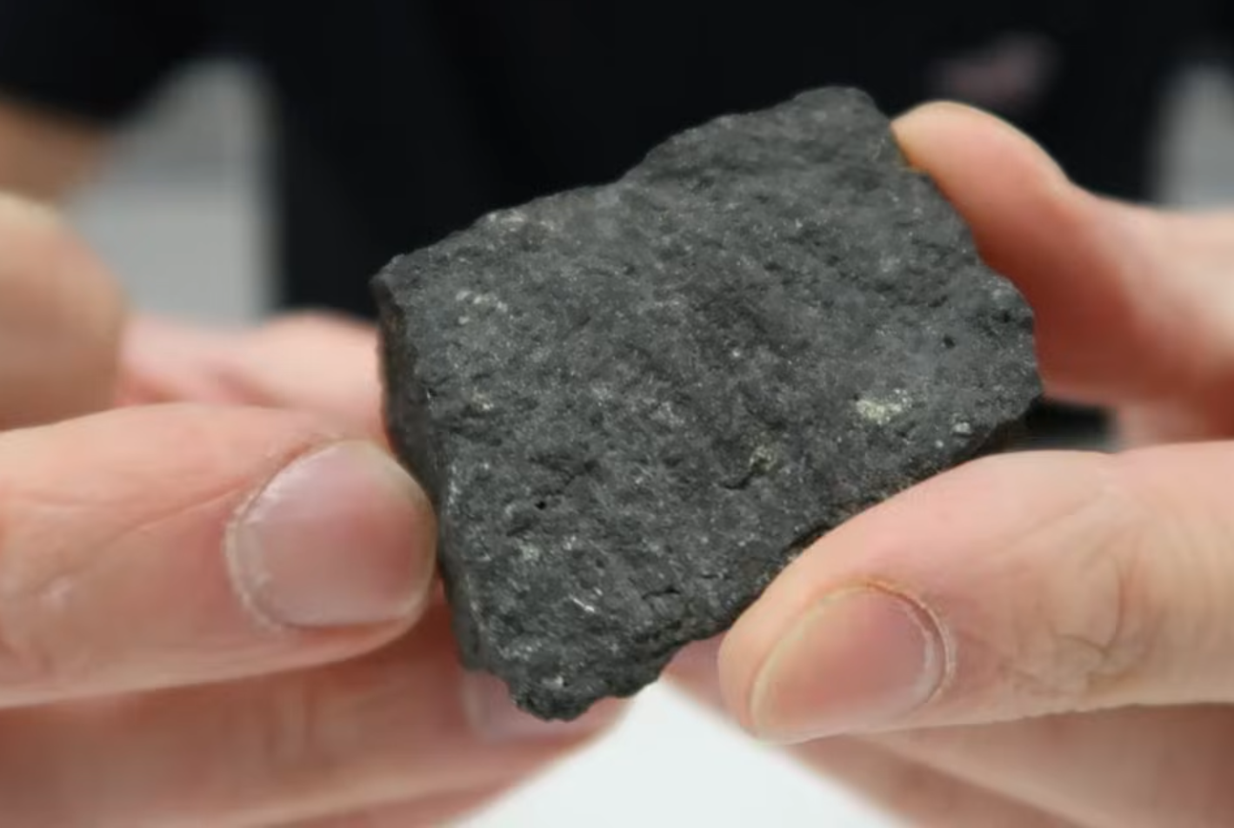
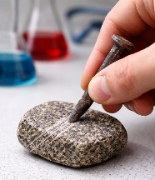
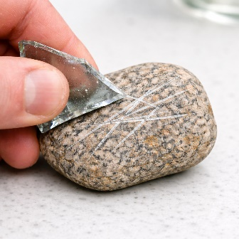
Et enfin la dureté.
NB: test doit être fait sur une partie non altérée de la roche pour être valide.
Dureté
Pour tester la dureté j’essaie de rayer la roche avec un ongle, un morceau de verre ou un clou et j’observe si la roche se raye facilement ou non.

Slide 37

Voici les caractéristiques des grands types de roches.
Montrer aux élèves des échantillons de roches, si possible.
Caractéristiques des roches
Roche sédimentaire
Roche magmatique
Roche Métamorphique
Caractéristiques
Origine | Sédiments | Magma liquide | Roches préexistantes
Lieu de formation | À la surface | Profondeur | Profondeur
Présence de fossiles
Présence de foliation
Dureté | Faible | Grande | Grande

Slide 38
5 min

Slide 39
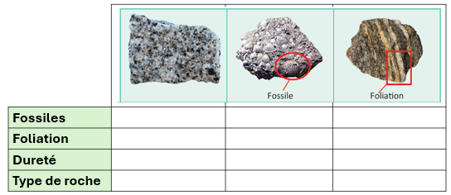
Notre tâche consiste à déterminer le type de la roche à partir de ses caractéristiques.
Présenter le document. Lire la consigne. Expliquer s’il y a des mots pas clairs.
Tâche à réussir
Support : Tableau comparatif
Je réalise ma tâche en répondant aux deux consignes:
1. Je détermine les caractéristiques des roches suivantes en remplissant le tableau ci-dessous.
2. Je déduis le type de chacune des roches étudiées.

Slide 40
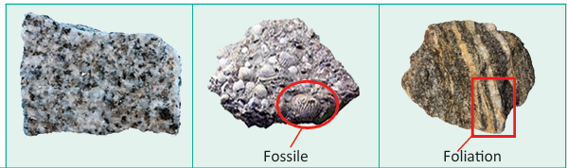
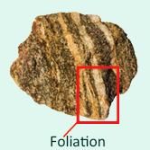
Avant de répondre à la première consigne, je dois d’abord identifier le contenu du document et voir comment l’utiliser pour répondre.
2. Déterminez les caractéristiques des roches suivantes en remplissant le tableau ci dessous.
1
Fossiles
Foliation
Dureté

Slide 41
Je commence par repérer les colonnes du tableau, qui correspondent aux roches étudiées.
2. Déterminez les caractéristiques des roches suivantes en remplissant le tableau ci dessous.
1
Fossiles
Foliation
Dureté
Echantillons des roches

Slide 42
Ensuite, je remarque que les lignes du tableau correspondent aux caractéristiques des trois roches.
2. Déterminez les caractéristiques des roches suivantes en remplissant le tableau ci dessous.
1
Fossiles
Foliation
Dureté
Les caractéristiques

Slide 43
Pour déterminer la première caractéristique, j’examine la roche à l’œil nu et à la loupe pour voir si elle contient des coquilles, empreintes ou restes d’êtres vivants. Puis je remplis la première ligne du tableau.
.
2. Déterminez les caractéristiques des roches suivantes en remplissant le tableau ci dessous.
1
Fossiles
Foliation
Dureté
Absents
Présents
Absents

Slide 44
Ensuite, je vérifie s'il y a une foliation. Je tourne la roche dans tous les sens. Est-ce que les minéraux sont alignés en feuilles comme dans un cahier ? ou, l'aspect est plutôt massif et désordonné. et je remplis la deuxième ligne.
2. Déterminez les caractéristiques des roches suivantes en remplissant le tableau ci dessous.
1
Fossiles
Foliation
Dureté
Absents
Présents
Absents
Absente
Absente
Présente

Slide 45
Pour tester la dureté je dois rayer la roche avec un ongle, un morceau de verre ou un clou et j’observe si la roche se raye facilement ou non.
Rayer un exemple des roches devant les élèves pour leur montrer comment déterminer la dureté d’une roche.
2. Déterminez les caractéristiques des roches suivantes en remplissant le tableau ci dessous.
1
Fossiles
Foliation
Dureté
Absents
Présents
Absents
Absente
Absente
Présente
Grande
Faible
Grande

Slide 46
Pour identifier le type de roche du milieu, j’observe les indices : présence de fossiles, absence de foliation et faible dureté. Ces caractéristiques montrent qu’il s’agit d’une roche sédimentaire, car ce type de roche contient souvent des restes d’êtres vivants.
NB: Si je m'étais arrêté à la dureté sans regarder les fossiles, j'aurais pu me tromper. Il est important de vérifier tous les critères avant de choisir le type de roche.
2. Déduisez le type de chacune des roches étudiées
2
Fossiles
Foliation
Dureté
Type de roche
Absents
Présents
Absents
Absente
Absente
Présente
Grande
Faible
Grande
R sédimentaire

Slide 47
Enfin, de la même manière, je déduis le type des deux roches et je remplis la dernière ligne du tableau.
2. Déduisez le type de chacune des roches étudiées
2
Fossiles
Foliation
Dureté
Type de roche
Absents
Présents
Absents
Absente
Absente
Présente
Grande
Faible
Grande
R magmatique
R sédimentaire
R métamorphique

Slide 48
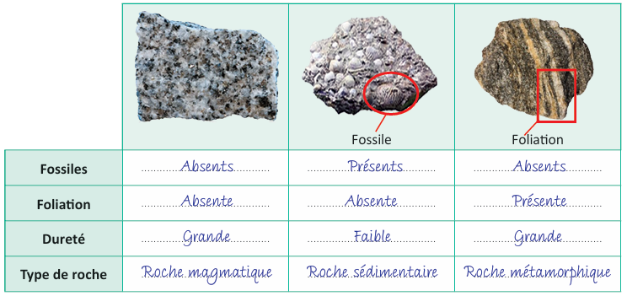
Pour terminer, voici les deux étapes que j’ai suivies pour répondre à la tâche demandée.
j’ai déterminé les caractéristiques des trois roches suivantes
1
J’ai déduit le type de chacune des roches étudiées
2

Slide 49
10 min

Slide 50
Répondez à la question suivante :
1. Reliez avec une flèche.
L’origine de chaque type de roches :
1. Roches sédimentaires
A- sédiments
2. Roches magmatiques
B- magma liquide
3. Roches métamorphiques
C- Roches préexistantes

Slide 51
Parfait! Les roches sédimentaires se forment à partir des sédiments, les roches magmatiques se forment à partir de magma liquide alors que les roches métamorphiques se forment à partir des roches préexistantes ( sédimentaires, magmatiques ou métamorphiques).
L’origine de chaque type de roches :
1. Roches sédimentaires
A- magma liquide
2. Roches magmatiques
B- sédiments
3. Roches métamorphiques
C- roches préexistantes

Slide 52
Répondez à la question suivante :
2. Répondre par « Vrai » ou « Faux ».
a- Les roches sédimentaires se forment en profondeur
Vrai
Faux
b- Les roches métamorphiques se forment en profondeur
Vrai
Faux

Slide 53
Parfait ! Les roches métamorphiques se forment en profondeur, alors que les roches sédimentaires se forment à la surface.
a- Les roches sédimentaires se forment en profondeur
Vrai
Faux
b- Les roches métamorphiques se forment en profondeur
Vrai
Faux

Slide 54

Répondez à la question suivante :
L’enseignant·e clarifie la question et peut utiliser l’alternance linguistique si besoin.
3. Choisissez la bonne réponse :
La roche magmatique est caractérisée par :
a
La présence des fossiles
b
La présence d’une foliation
c
Une grande dureté

Slide 55
Parfait !
La roche magmatique est caractérisée par :
a
La présence des fossiles
b
La présence d’une foliation
c
Une grande dureté

Slide 56
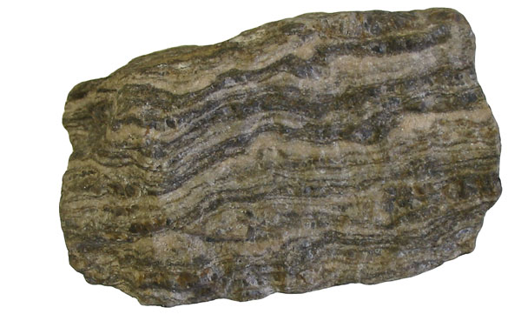
Répondez à la question suivante :
4- Choisissez la bonne réponse :
La roche métamorphique est caractérisée par la présence :
a. d’une foliation
b. des fossiles

Slide 57
Très bien!
La roche métamorphique est caractérisée par la présence :
a. d’une foliation
b. des fossiles

Slide 58
Répondez à la question suivante :
5- Mettre Vrai ou faux
L’échantillon suivant représente une roche sédimentaire:
Fossile
a. Vrai
b. Faux

Slide 59
Parfait ! L’échantillon représente une roche sédimentaire car elle présente des fossiles.
L’échantillon suivant représente une roche sédimentaire:
Fossile
a. Vrai
b. Faux

Slide 60
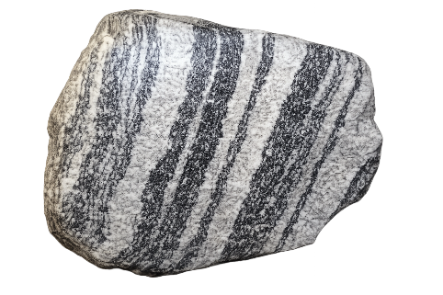
Répondez à la question suivante :
Amener les élèves à employer les expressions de comparaison : plus basse que et plus élevée que.
6. Répondez par « Vrai » ou « Faux ».
L’échantillon suivant représente une roche magmatique:
a. Vrai
b. Faux

Slide 61
Parfait ! L’échantillon suivant une roche métamorphique car elle présente des foliations.
L’échantillon suivant représente une roche magmatique:
a. Vrai
b. Faux

Slide 62
10 min

Slide 63
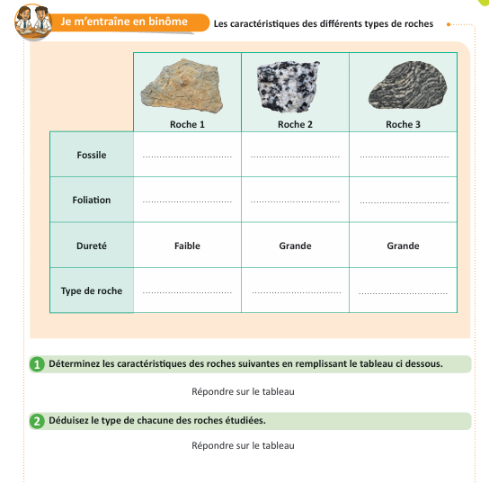
Maintenant, vous allez travailler en binôme. Chacun prend 3 minutes pour réaliser l’activité de la page 94 sur le livret. Ensuite, vous comparez vos réponses en justifiant.
Rappeler aux élèves qu’ils doivent d’abord observer et repérer les éléments du document avant de réaliser la tâche. Expliquer les mots difficiles.
Page 94

Slide 64

Le temps est terminé.
Temps Écoulé

Slide 65
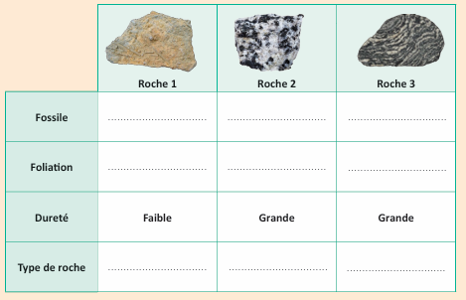

Correction.
Inviter les élèves à passer au tableau pour rédiger leurs réponses.
Présents
Absents
Absents
Absente
Absente
Présente

Slide 66

Correction.
Inviter les élèves à passer au tableau pour rédiger leurs réponses.
Présents
Absents
Absents
Absente
Absente
Présente
R sédimentaire
R magmatique
R métamorphique

Slide 67
10 min

Slide 68


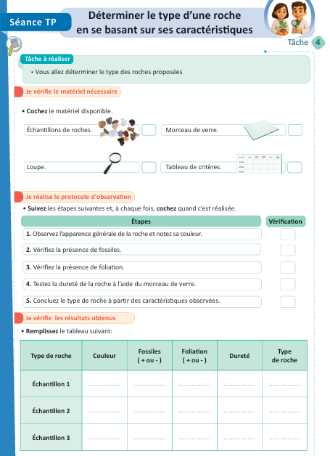
Maintenant, vous allez travailler chacun pour soi; prenez l’activité de la page 95 sur le livret.
Circuler entre les rangs, cibler les élèves en difficulté et insister sur le travail individuel. Inciter les élèves à demander de l'aide en cas de besoin.
Page 95

Slide 69
Le temps est terminé.
Temps Écoulé

Slide 70
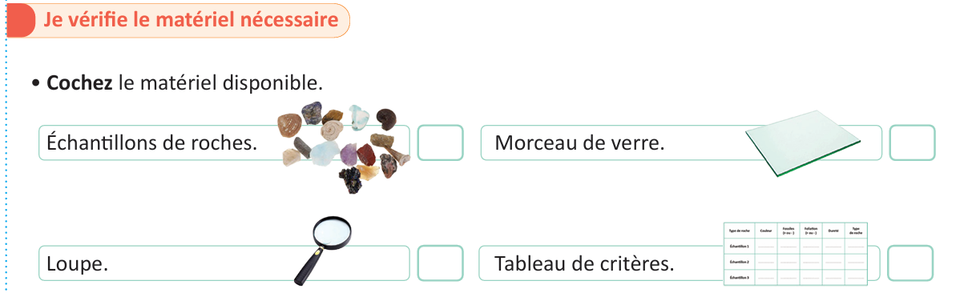

Correction.
Inviter les élèves à passer au tableau pour rédiger leurs réponses.

Slide 71
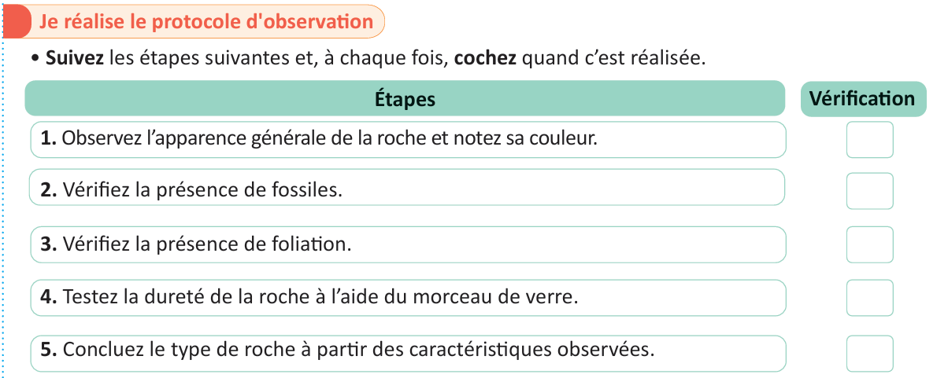
Correction.
Inviter les élèves à passer au tableau pour rédiger leurs réponses.

Slide 72
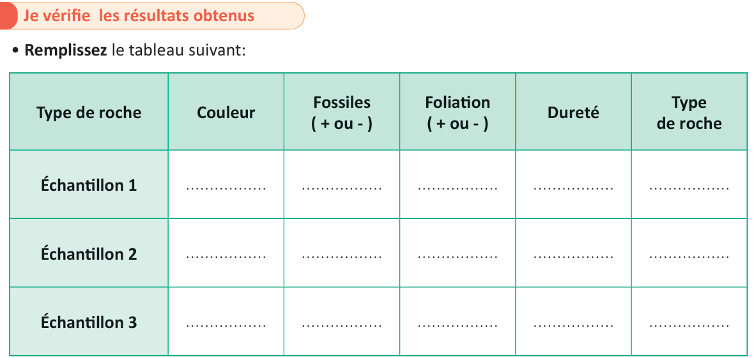
Correction.
Inviter les élèves à passer au tableau pour rédiger leurs réponses.
Beige/brun / jaune …
+
-
faible
Roche sédimentaire
Noir/gris/ blanc
-
grande
+
Roche métamorphique
Noir/gris/ vert
-
-
grande
Roche magmatique

Slide 73
05 min

Slide 74

Qui peut me dire ce que nous avons appris aujourd’hui?

Slide 75

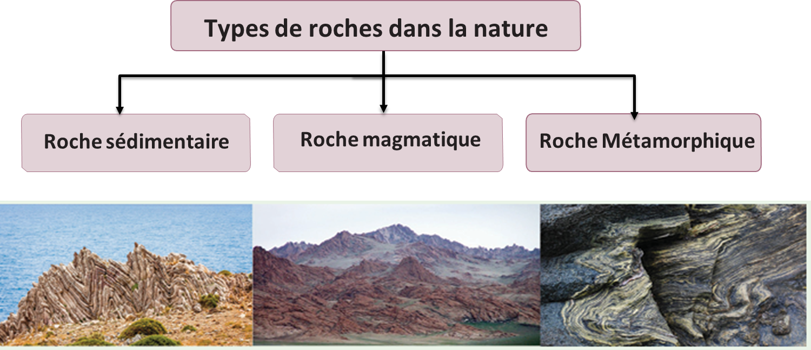
L’enseignant donne un rappel de la séance.
Déterminer le type d’une roche en se basant sur ses caractéristiques

Slide 76
Pour terminer, voici les deux étapes, que j’ai suivies pour répondre à la tâche demandée.
2. je détermine les caractéristiques des roches étudiées.
1
2. Je déduis le type de chacune des roches étudiées.
2

Slide 77
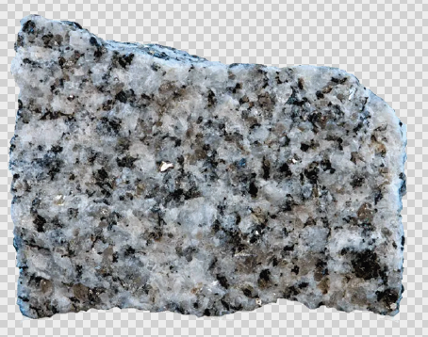
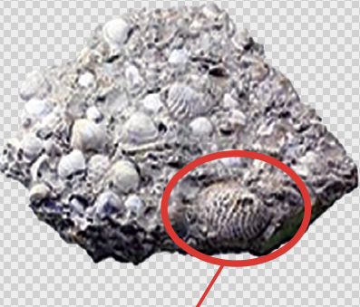
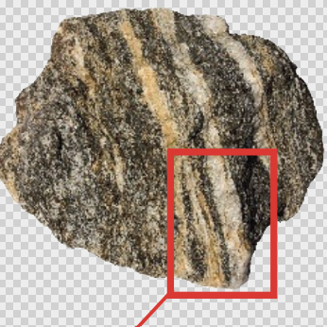
Voici les caractéristiques de chaque type de roches.
Fossiles | - | + | -
Foliation | - | - | +
Dureté | Grande | faible | Grande

Slide 78

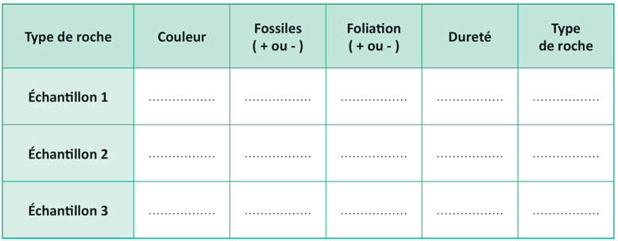
Et on termine par cette carte lexicale.
Faire participer les élèves à la lecture de la carte.
MA CARTE LEXICALE
Verbes de consigne
Termes thématiques :
Déterminer
Déduire
Ma tâche :
Roches sédimentaires
Roches magmatiques
Roches métamorphiques
Déterminer le type d’une roche en se basant sur ses caractéristiques
Vocabulaire scientifique
Apparence
Fossiles
Foliation
Dureté
Structures pour répondre
Mots pour décrire
Faible / grande
présents /absents
+ / -

Slide 79

C’est la fin de notre séance. N’oubliez pas de réviser votre leçon.
L’enseignant incite les élèves à faire l’exercice à la maison, puis clôt la séance..

